Slide 1

KOCAELİ ÜNİVERSİTESİ
ELEKTRONİK VE HABERLEŞME MÜHENDİSLİĞİ BÖLÜMÜ
ŞERİT TESPİTİ VE TRAFİK İŞARETİ TESPİTİ GERÇEKLEŞTİREN OTONOM ARAÇ
Hazırlayan
170207022 Sefa Orha
Danışman
Doç. Dr. Aysun Taşyapı Çelebi

Slide 2
GİRİŞ
Günlük hayatta sürücü hatalarından kaynaklanan trafik kazalarının oldukça fazla olduğu görülmektedir. Satışa yeni çıkan araç modelleri sürücüye şerit takibi başta olmak üzere akıllı sürüş ve sürüş asistanı gibi otonom destekler sunan gelişmiş yöntemler ortaya çıkmaktadır. Bu çalışmada otonom araçların trafikte iken sürücüye yardımcı olması için trafik işaretlerinin doğru olarak tanınması ve şerit takibi adına bir sistemin geliştirilmesi amaçlanmıştır. Sistemin geliştirilmesi sürecinde şahsi araç üzerine montajlanmış bir kameradan alınan yol görüntüsü görüntü işleme teknikleri ile şeridi doğru bir şekilde tespit edip ve yine kameradan alınan görüntüler ile derin öğrenme algoritmaları ile trafik işaretlerinin tespiti ve otonom aracın algıladığı trafik işaretine göre tepki vermesi sağlanmıştır

Slide 3
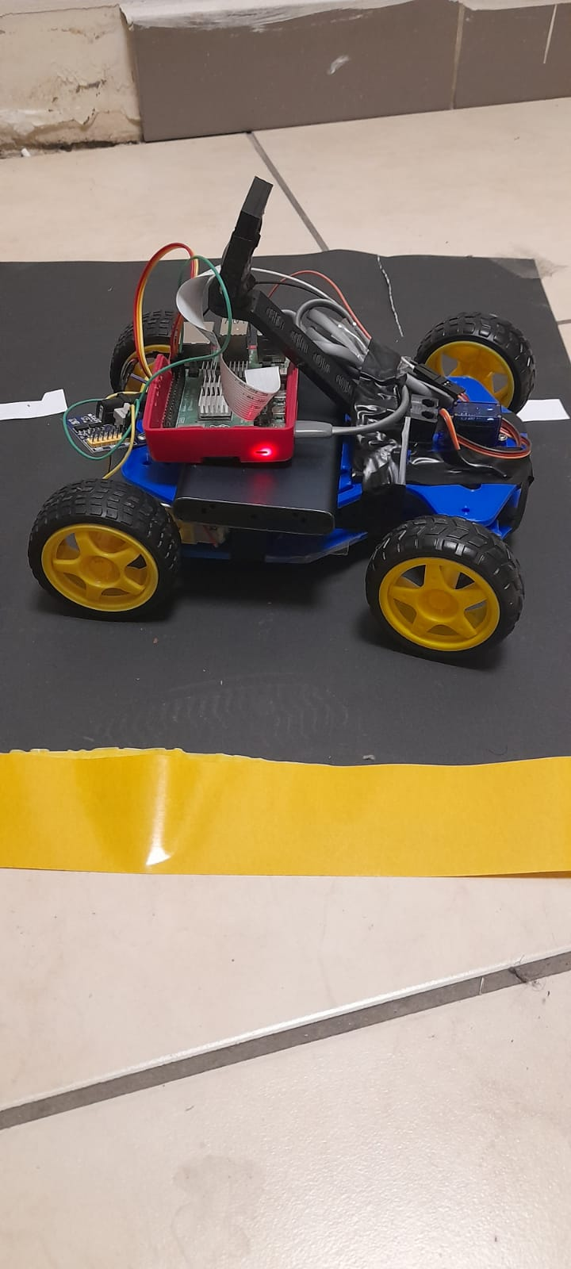
1.ARACIN TASARIMI
3d yazıcı ile Solidworks programı ile tasarlanan araç kiti şekil 1’de gösterildiği gibi basılmıştır. Araç 2 adet dc motor, servo motor, Raspberry Pi 4b+, Raspberry pi v1.3 kamera , dc-dc converter, motor kontrol kartı, pil ve bataryadan oluşmaktadır.

Slide 4
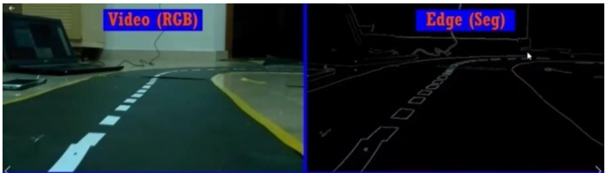
2.ŞERİT TESPİTİ
Şeridin bulunması için ilk aşamada Canny kenar belirleme algoritması kullanılmıştır. Canny kenar belirleme algoritması kenar bulmada en etkili yöntemlerden biridir. İlk aşama olarak kameradan alınan görüntü gri renk uzayına çevrilir ve görüntüdeki gürültüler Gauss bulanıklığı filtresiyle giderilir ardından kenarları bulmak için Canny algoritması kullanılır.

Slide 5
Kenarlar Canny algoritmasıyla tespit edildikten sonra şeritte gidecek araba için şerit çizgilerinin tespit edilmesi gerekmektedir. Burada devreye Color Segmentation algoritması devreye girmektedir. Aracın şeridin sağ tarafından geçeceği göz önünde bulundurulursa aracın sol tarafında beyaz kesikli şerit çizgileri ve sağ tarafında düz sarı şerit çizgileri bulunmaktadır. Kameradan alınan görüntünün HSL renk uzayına çevrilmesi sonrasında beyaz ve sarı çizgiler için bir maskeleme işlemi yapılmaktadır. Maskeleme işleminden sonra görüntünün tamamından ziyade sadece yol görüntüsü üzerinde işlem yapılacağı için bir ROI(Region of Interest) bölgesi belirlenmiştir

Slide 6
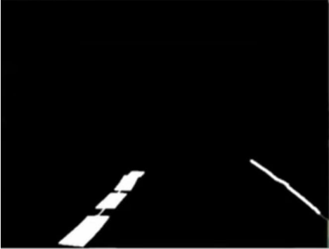
Şeridin düzgün bir şekilde tespit edilebilmesi için Hough dönüşüm tekniği kullanılmaktadır. Şuanda elde edilen görsel bir matristir. Eğim ve kesişim bilgileri için doğrudan bir geometrik model bulunmamaktadır. Hough dönüşümü bu eğim ve kesişim bilgilerini elde etmek için kullanılmaktadır. Hough dönüşümü bir görüntüdeki belirgin çizgileri bulmaya ve ayrık kenar noktaları birleştirmeye yardımcı olmaktadır

Slide 7
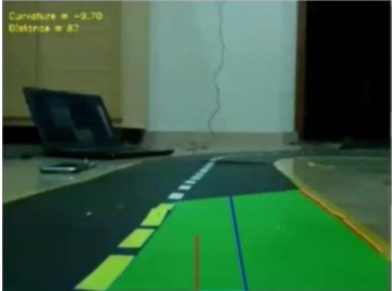
Yol bulunduktan sonra aracın düzgün bir şekilde yolda gitmesi için şeridin eğimi ve tespit edilen yolun arabaya olan uzaklığı hesaplanıp arabaya gerekli komutlar verilerek şeritte gitmesi sağlanmıştır.

Slide 8
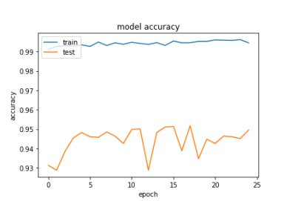
2.Trafik İşaretleri Tespiti
İlk olarak 4 farklı sınıftan oluşan veri seti CNN , LSTM , RNN ,GRU ve FFNN algoritmaları ile sınıflandırılmıştır. En yüksek başarıyı sağlayan CNN modeli sınıflandırma için seçilmiştir.

Slide 9
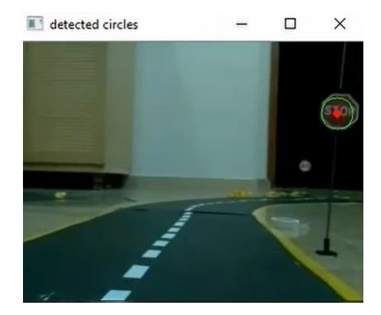
Trafik işaretleri birçok ülkede olduğu gibi aşağı yukarı şeklinin daire olduğu bilinmektedir. Bu yaklaşımla birlikte trafik işaretlerini tespit etmek için Opencv kütüphanesindeki cv2.HoughCircles fonksiyonu kullanılarak trafik işaretlerinin konumu belirlenmiştir. Bu fonksiyon gri tonlamalı bir görüntüde bulunan daireleri bulmak için Hough dönüşümünü kullanır. Hough dönüşümü görüntüden özellikler çıkarır ve ardından bir oylama prosedürü kullanarak görüntüde bulunan nesnelerin şeklini belirler.

Slide 10
3.Trafik İşaretlerinin Takibi
İzleme süreci iki modelin kombinasyonu şeklinde düşünülmektedir. Bunlar hareket modeli ve görünüm modelidir. Hareket modeli nesnenin hareketinin hızını ve yönünü izleyerek, alınan verilere dayalı olarak nesnenin yeni konumunu tahmin etmesine olanak tanır. Görünüm modeli ise seçilen nesnenin çerçeve içinde olup olmadığının belirlenmesinden sorumludur. Nesneyi tespit etme ile izleme arasında birkaç fark vardır. İzleme algılamadan daha hızlıdır, izleme daha kararlıdır, izleme daha fazla bilgi sağlar

Slide 11
3.1 CSRT Tracker
Bu algoritma, izleme için çerçeveden seçilen bölgenin kısmına filtre desteğini ayarlamak için uzamsal güvenilirlik haritaları kullanmaktadır. Bu da arama alanını arttırma ve dikdörtgen olmayan nesneleri izleme yeteneği verir. Güvenilirlik endeksleri, incelenen filtrelerin kalitesini kanala göre yansıtır ve yerelleştirme için ağırlıklar olarak kullanılır. Bu nedenle özellik kümeleri olarak HoG’ler ve renk adları kullanıldığında algoritma nispeten daha iyi performans gösterir

Slide 12
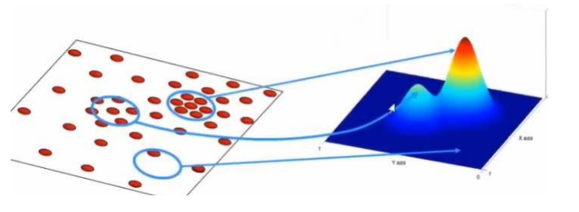
3.2 MeanShift Tracker
Ortalama kaydırma, mod arama algoritması olarak adlandırılan, parametrik olmayan bir öznitelik-uzay analiz tekniğidir. Bu fonksiyondan örneklenen ayrık veriler bir olasılık yoğunluk fonksiyonu ile maksimumu belirlenir

Slide 13
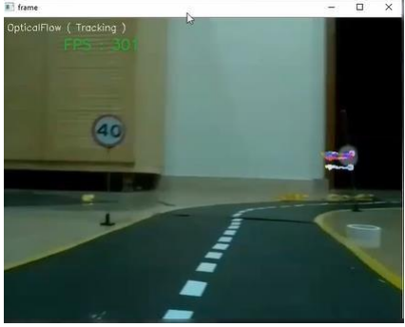
3.3 OpticalFlow Tracker
Optik akış, bir görüntü nesnesinin, nesnenin veya kameranın hareketinin neden olduğu ardışık iki görüntü arasındaki hareketidir. Nesnenin ilk konumdan sonraki konuma hareketini bir yer değiştirme vektörü olarak gösteren bir vektör alanıdır. Optik akış, nesnenin piksel yoğunluğunun ardışık kareler ve benzer hareketli komşu pikseller arasında değişmediği varsayımıyla çalışır.

Slide 14
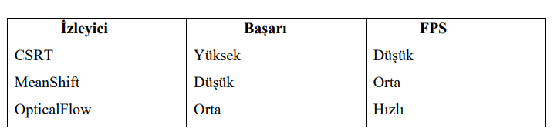
SONUÇLAR
Trafik işaretlerinin tespiti için ilk başta YOLOV3 ,YOLOV5 ve SSD MobileNet-v2 algoritmaları Windows ortamında hazır veri setleri ve özel geliştirilmiş veri setleri üzerinde denenmiştir. Ancak Raspberry pi geliştirme kartına geçildiğinde yeterli Fps oranı alınamadığından bu algoritmaların kullanılması yerine CNN modeli ile trafik işaretleri sınıflandırılıp opencv kütüphanesi yardımıyla trafik işaretleri tespit edilmiştir. Ayrıca 3 farklı Tracker algoritması kullanılıp aralarındaki başarı ve Fps oranı dikkate alındığında OpticalFlow algoritmasının kullanılmasına karar verilmiştir.

Slide 15
KAYNAKÇA
Murtaza Hassan, Self Driving Car Using Raspberry Pi, (22 Şubat 2022) https://www.computervision.zone/courses/
Prateek Joshi, Hands-On Tutorial on Real-Time Lane Detection using OpenCV (SelfDriving Car Project!), (13 Mayıs 2020) https://www.analyticsvidhya.com/blog/2020/05/tutorial-real-time-lane-detectionopencv
Nigama Vykari, Understanding Hough Transform With A Lane Detection Model ,(30 Kasım 2021) https://blog.paperspace.com/understanding-hough-transform-lane-detection/

Slide 16
EMEKLERİNİZ ve BENİ DİNLEDİĞİNİZ İÇİN TEŞEKKÜR EDERİM ☺

